Slide 1
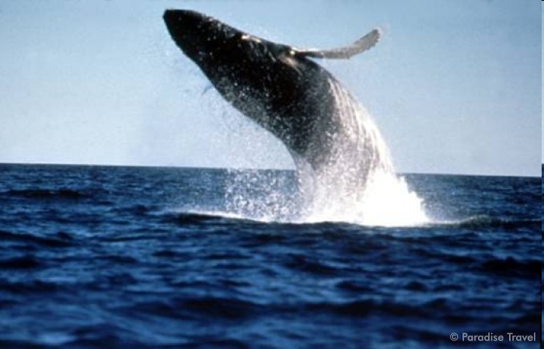
SVETOVÝ
OCEÁN

Slide 2
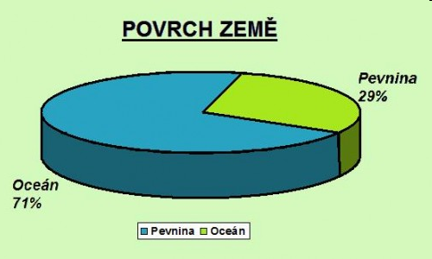
tvorí súvislý vodný obal Zeme (oceány a moria sú navzájom prepojené a vytvárajú svetový oceán)
zaberá asi 71 % povrchu Zeme
vysoká tepelná kapacita (akumulátor tepla) – zmierňuje výkyvy teplôt vzduchu na Zemi a vplýva na cirkuláciu atmosféry

Slide 3
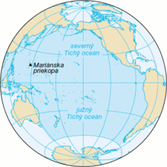
Oceán:
časť svetového oceánu
medzi kontinentmi
Štyri oceány:
Tichý oceán (hov. Pacifik) (vychádza z latin. názvu Mare Pacificum, ktorý mu dal portugalský moreplavec Fernão de Magalhães pri prvej plavbe okolo sveta, po tom, čo nezaznamenal ani jednu búrku)
Atlantický o.
Indický o.
Severný ľadový o.
Tichý oceán

Slide 4
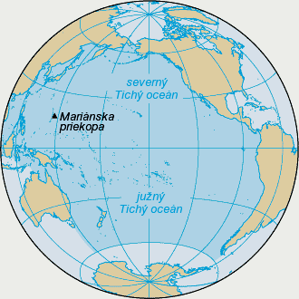
1. Tichý oceán (Pacifický) – najväčší (1/3 zem. povrchu);
najhlbší - Mariánska priekopa -11 034m

Slide 5
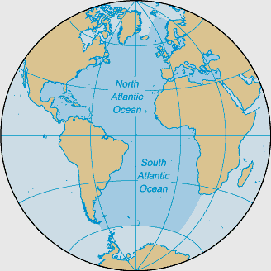
2. Atlantický oceán – dopravne najvyťaženejší
- Portorická priekopa -9 219 m

Slide 6
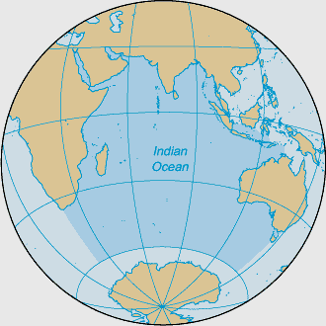
3. Indický oceán – najteplejší, najslanší
- Sundská (Jávska) priekopa -7 450 m

Slide 7
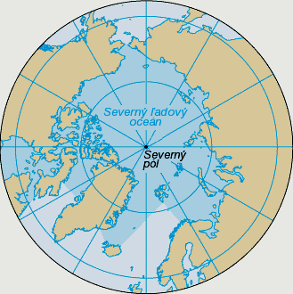
4. Severný ľadový oceán – najmenší, najchladnejší
- plávajúci ľad – driftuje (pohybuje sa)

Slide 8
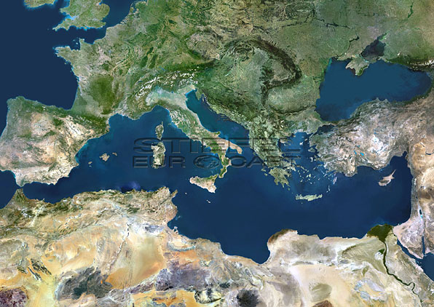
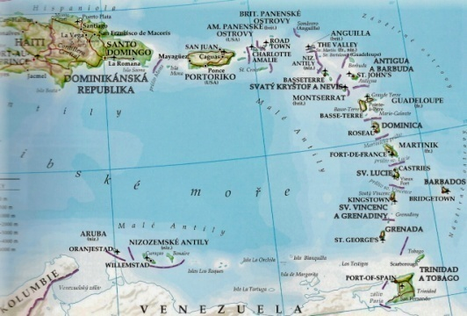
Svetový oceán tvoria štyri oceány a moria:
More – časť oceánu,
ktorá vniká do pevniny,
alebo je obkolesená pevninou alebo ostrovmi
Vlastnosti:
slanosť ovplyvnená riečnou vodou,
riečne sedimenty,
má špecifickú cirkuláciu vody

Slide 9
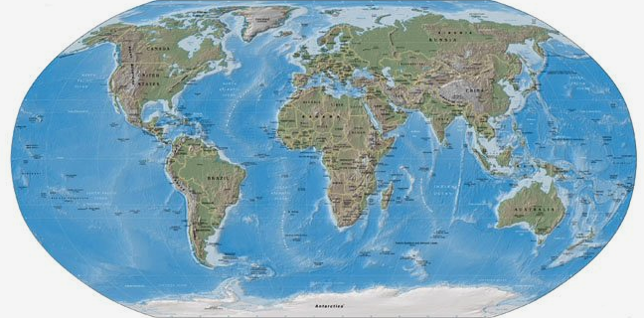
Delenie morí:
- okrajové (Severné m.),
- medziostrovné (Jávske m.),
- vnútrozemské (Stredozemné m.)

Slide 10
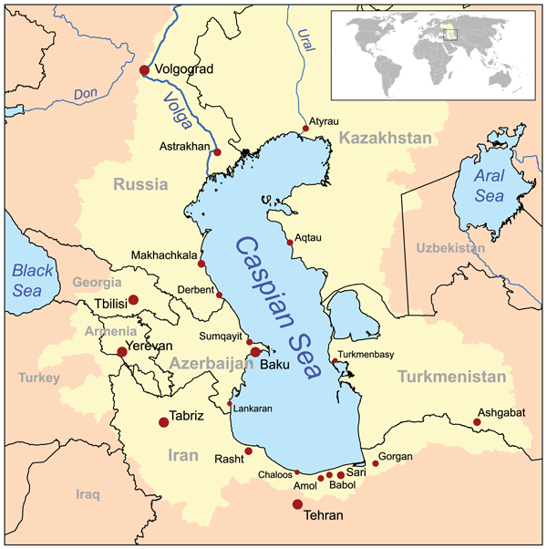
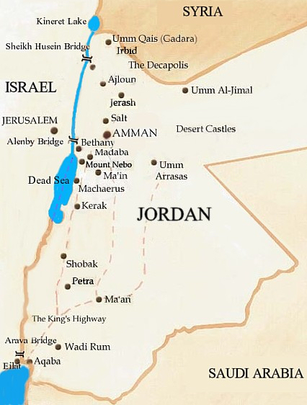
Moria (od najväčšieho po najmenšie):
Koralové more atlas s.5
Arabské more
Stredozemné m.
Karibské m.
Barentsovo m.
Severné m.
Čierne m.____________________________
Kaspické more
Mŕtve more jazerá

Slide 11
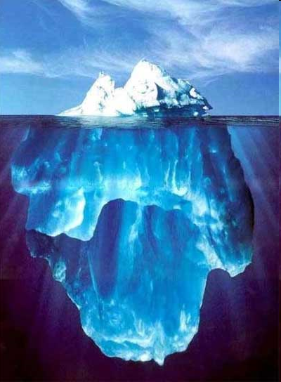
Ďakujem
za
pozornosť

Slide 12
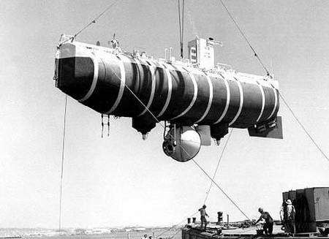
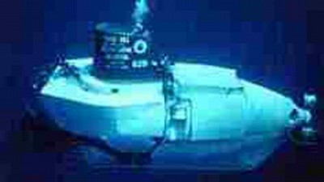
Podmorský svet
na výskum – batyskafy; výskumné ponorky; roboty
- batyskaf Trieste; fr. oceanológ August Piccard – dno Mariánskej piekopy (1960)
- miniponorka Alvin; am. oceanológ Robert D. Ballard – vrak Titanicu (1985)

Slide 13
Pobrežné vody = výsostné vody
časť oceánu alebo mora do vzdialenosti cca. 22 km od pobrežia
dno, voda, vzduch, živočíchy patria príslušnému pobrežnému štátu

